Slide 1
DevOps
백준호 01057366500
bemodesty306@naver.com

Slide 2
11만 1,683달러
한화로 1억 3천만원(Tech part 6위) 출처 : 다이스 급여보고서
한국 SW엔지니어 평균 연봉 + 2000000\
최저 연봉 9만 1000달러
급증하는 수요

Slide 3
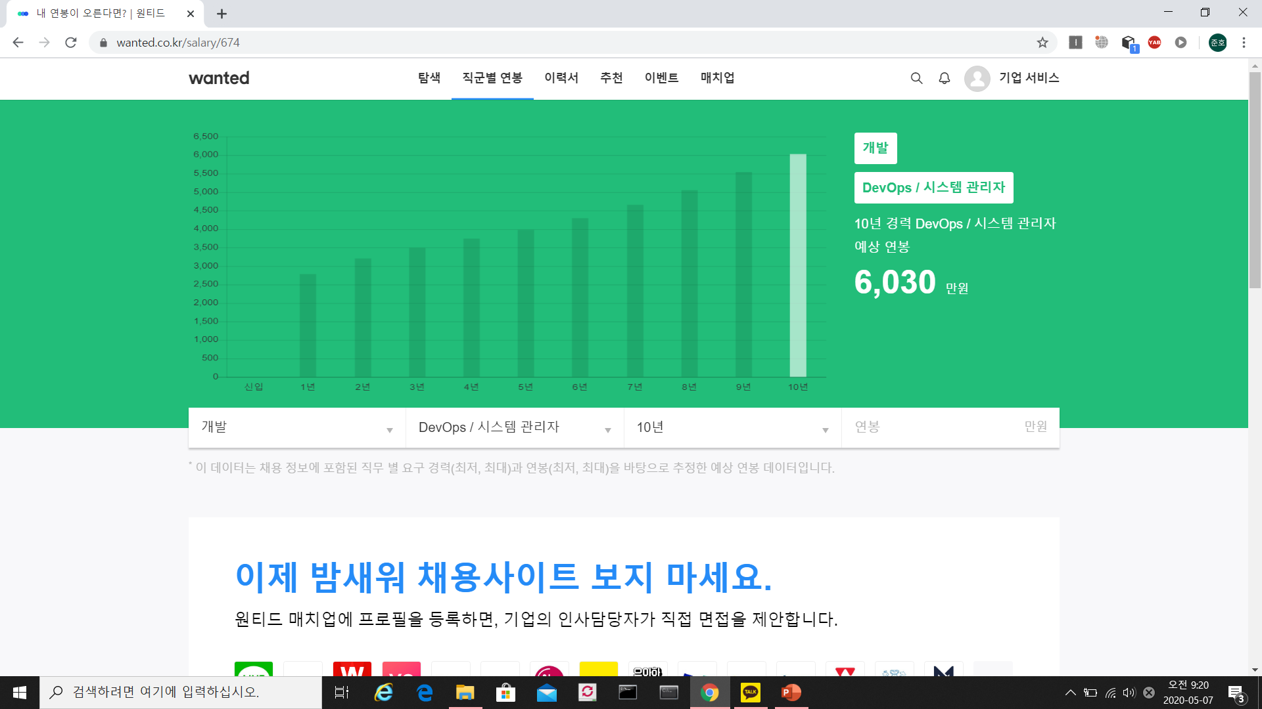
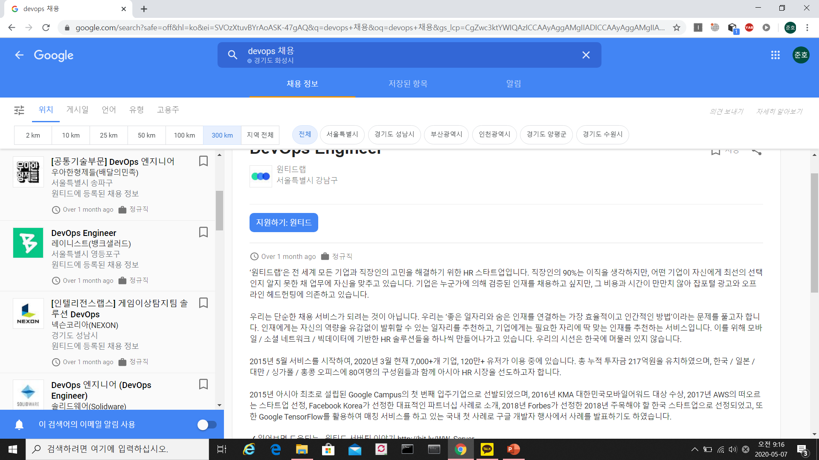
DevOps Engineer?

Slide 4
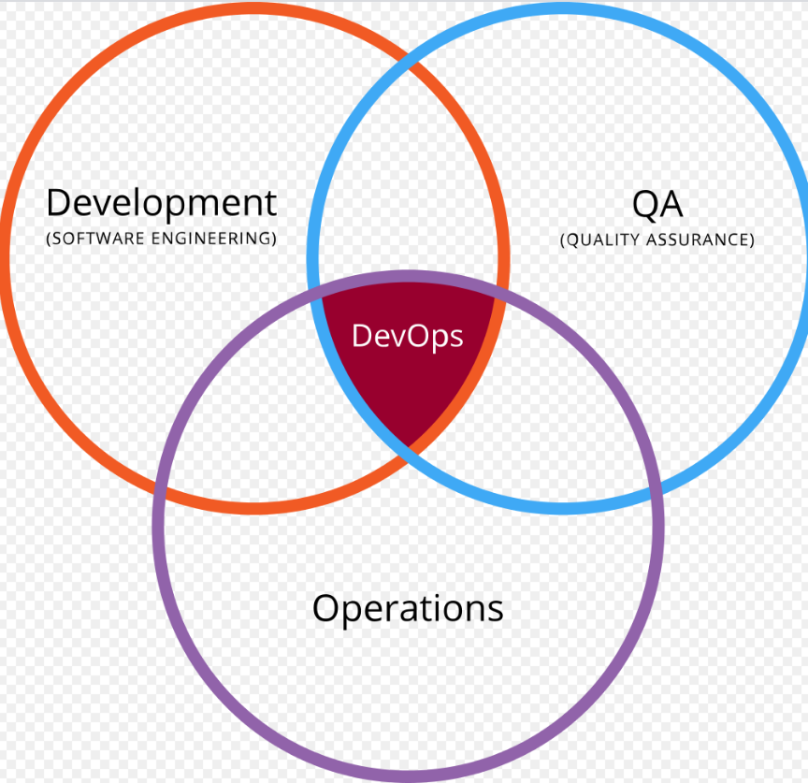
DevOps?
Development(개발) + Operations(운영)
‘개발과 운영이 분리되면서 오는 문제점을 해결하기 위해서 개발과 운영을 하나의 조직으로 합쳐서 팀을 운영하는 문화이자 방법론＇

Slide 5
DevOps Engineer
‘소프트웨어 개발 라이프 사이클을 이해하고 소프트웨어 엔지니어링 툴과 프로세스를 도입해 전통적인 운영 과제를 해결하는 사람‘
‘지속적 전달과 지속적 통합 워크플로우 도입’
->개발과 운영의 관점차이에서 오는 문제를 극복하는 역할
DevOps
Engineer
개발
운영

Slide 6
Skills, Duty
자동화
For반복작업
모니터링
장애 증상과 원인 파악
배포, 테스트
스케쥴링
개발-운영 사이의 흐름 이해 및 조정

Slide 7
What is DevOps?-In Simple English
https://www.youtube.com/watch?v=_I94-tJlovg

